Slide 1
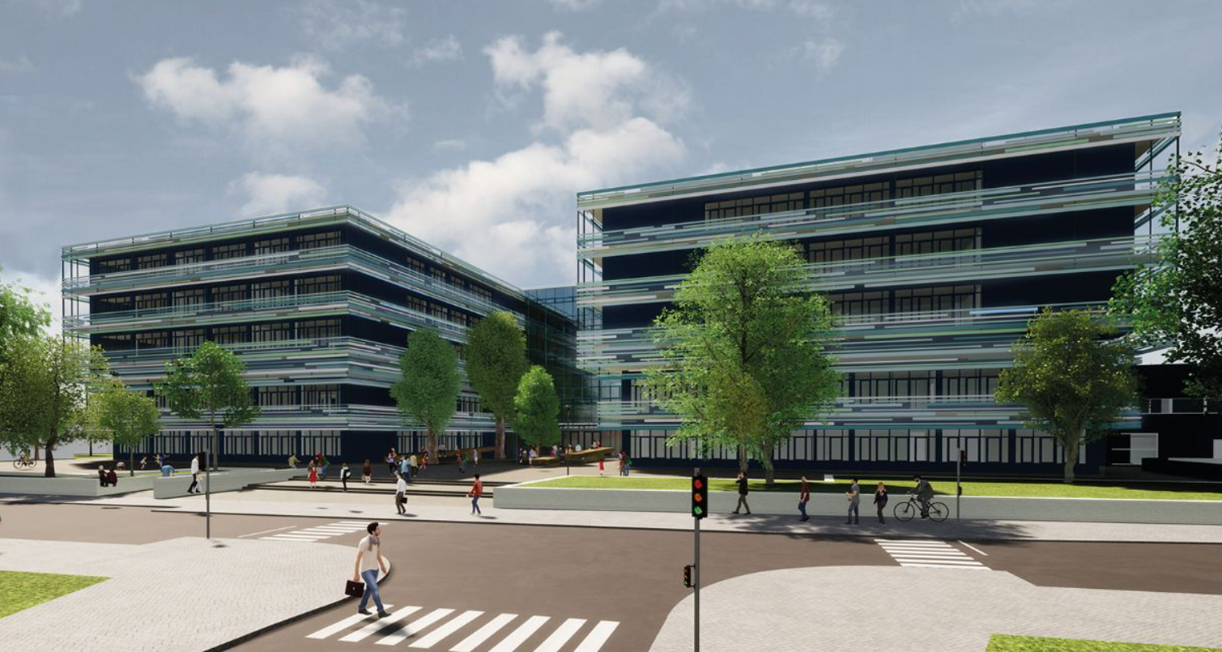
Eine Schule besonderer Art für alle.

Slide 2
SIE MÜSSEN KEINE FOTOS MACHEN – DIE PRÄSENTATION FINDEN SIE AUCH HIER:

Slide 3
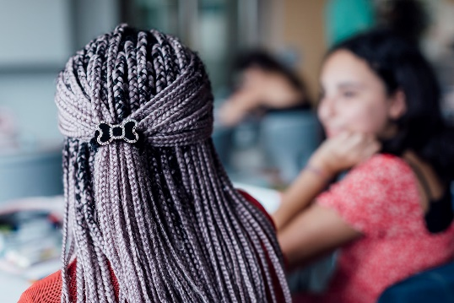
BEZIEHUNGS- ARBEIT
WBG LERNKULTUR
MODERNE AUSSTATTUNG
LÄNGERE GEMEINSAMESCHULZEIT

Slide 4
BEZIEHUNGS- ARBEIT
WBG LERNKULTUR
MODERNE AUSSTATTUNG
LÄNGERE GEMEINSAMESCHULZEIT

Slide 5
Das Kind im MITTELPUNKT
Organisation in Lernhäusern
gemeinsame Klassenleitung (Tutor*innenschaft): Lehrkraft – Sozialpädagog*in
Kerngruppenstunde fest im Stundenplan
Lern-Coaching im Lernatelier
Schwerpunkt-AGs
Skill-Stunden im 5. und 6. Jahrgang

Slide 6
SCHULSOZIALARBEIT
Angebote in AGs
Unterstützung und Beratung
Berufsorientierung
16
MITARBEITENDE DER SCHULSOZIALARBEIT
Präventionsarbeit
Konfliktbewältigung
Elternarbeit
Arbeit in den Klassen
Verantwortung
Krisenintervention
Kooperation mit Sozialbürgerhaus
enge Verzahnung und Zusammenarbeit mit den Lehrkräften, der Schulberatung und der Schulpsychologie

Slide 7
bewegte Pause
Chill-Out-Raum
kreative Pause
PAUSEN GESTALTEN | MITTAGSANGEBOTE
Bibliothek
Mädchenraum
entspannte Pause
Bastelangebote
Spieleangebote

Slide 8
Verpflegung im Ganztag
Pausenkiosk und Mensa
Mittagessen wird frisch gekocht vor Ort
Überwiegend bio und regional
Abo-Preis derzeit 32€ pro Monat

Slide 9
BEZIEHUNGS- ARBEIT
WBG LERNKULTUR
MODERNE AUSSTATTUNG
LÄNGERE GEMEINSAMESCHULZEIT

Slide 10
WBG-LERNKULTUR
Fit fürs Leben: Wir unterrichten Schüler*innen, nicht Fächer!
LERNENDE
Beziehung
z. B.
Lernhäuser | Tutor*innen | Kerngruppenstunde Lerncoaching | Schulsozialarbeit
STRUKTUR
z. B.
Ganztag
SOL-Skill
Advance Organizer
Punktekonto
PARTIZIPATION
z. B.
Schüler*innen-Parlament LH-Ausschüsse Bunte Säule Elternbeirat
EIGEN-VERANTWORTUNG
z. B.
Lernatelier
Logbuch
Kann-Liste

Slide 11
SCHWERPUNKTKLASSEN ab 5. Jg.
BEWEGEN
ENTDECKEN
GESTALTEN
Ballsportarten | Turnen Mountainbiken | Fitness Gesundheit | Ernährung Achtsamkeit | Fairness ...
Mikroskopieren | Natur
Experimente | Umwelt Technik | Nachhaltigkeit
Pflanzen & Tiere | iPad ...
Werken | Theater Musik | Film
Tanz | Kunst Töpfern | Zirkus ...
ERFOLGE FEIERN
KOMPETENZEN ERWERBEN
STÄRKEN STÄRKEN
FREI WÄHLEN
Donnerstag in der 9. und 10. Stunde
Kooperation zwischen Lehrkräften und Sozialpädagog*innen

Slide 12
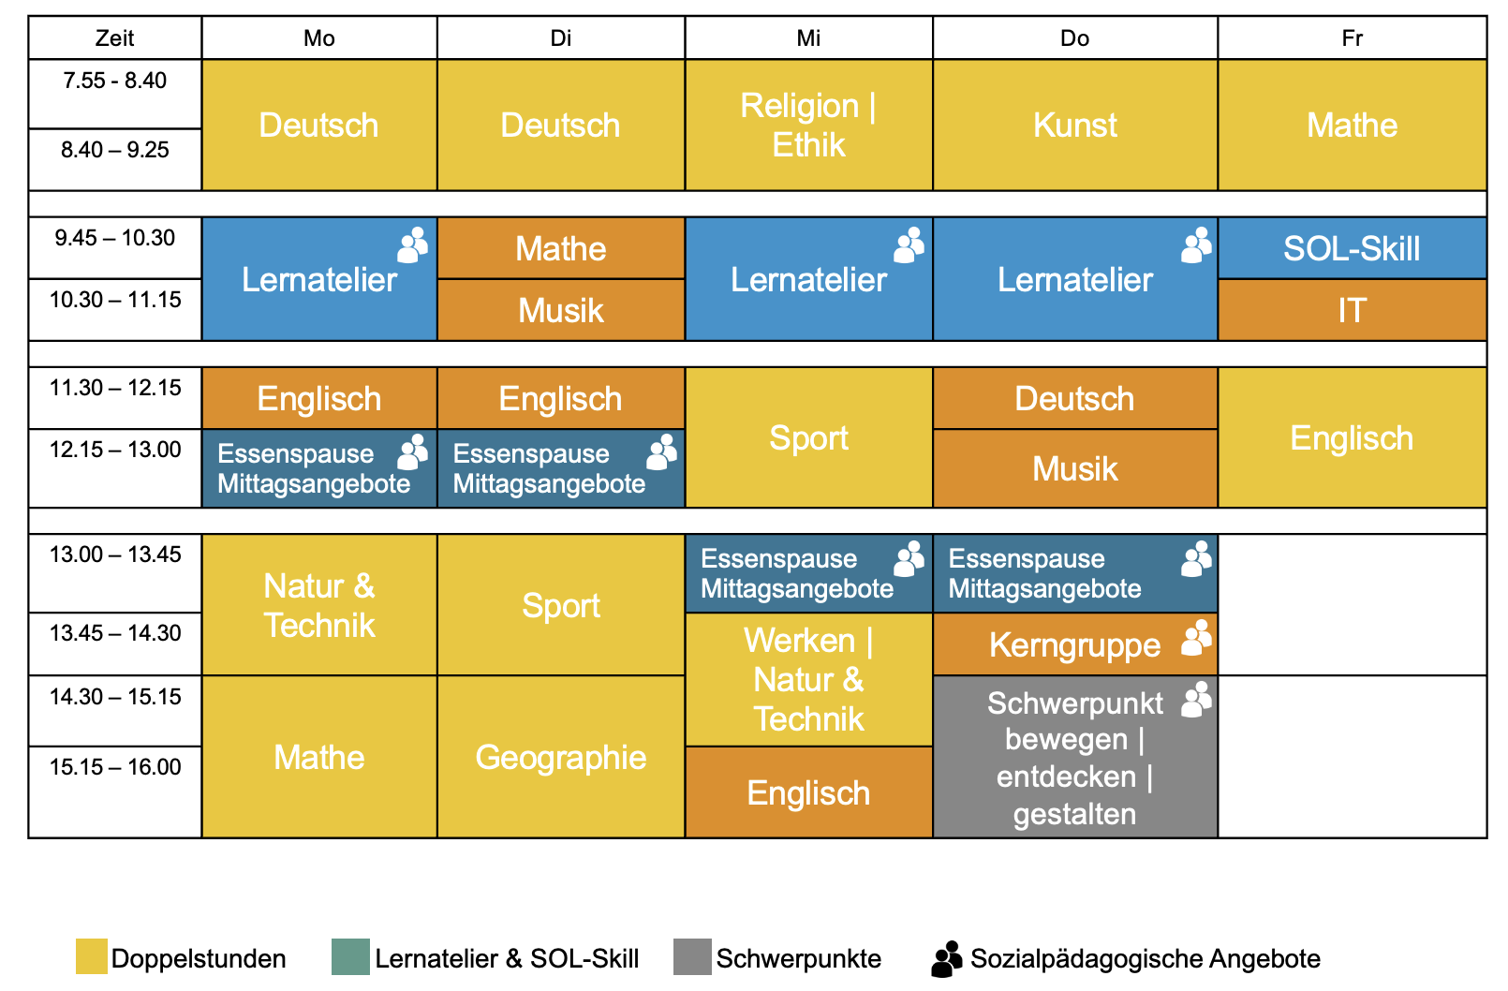
Unterricht in DOPPELSTUNDEN
Stundenplan einer 5. Klasse

Slide 13
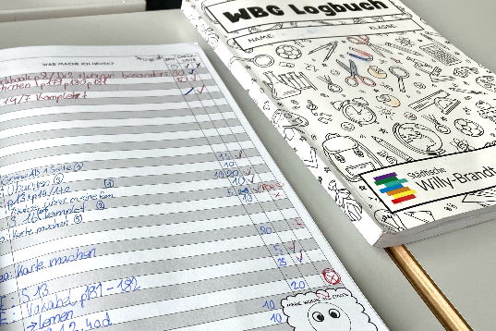
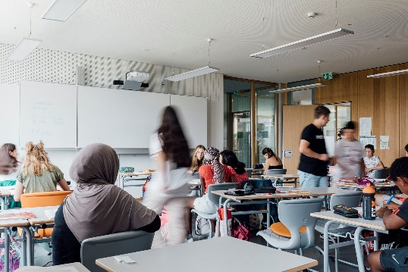
Unser LERNATELIER
hohe Transparenz fördert Motivation
Reflexion über den Lernprozess
Montag | Dienstag | Mittwoch | Donnerstag | Freitag
Lernatelier
 |  | Lernatelier | Lernatelier
Ziel- und Arbeitsplanung
individuelles Lernen und Verarbeiten
Lernberatung durch Lerncoach

Slide 14
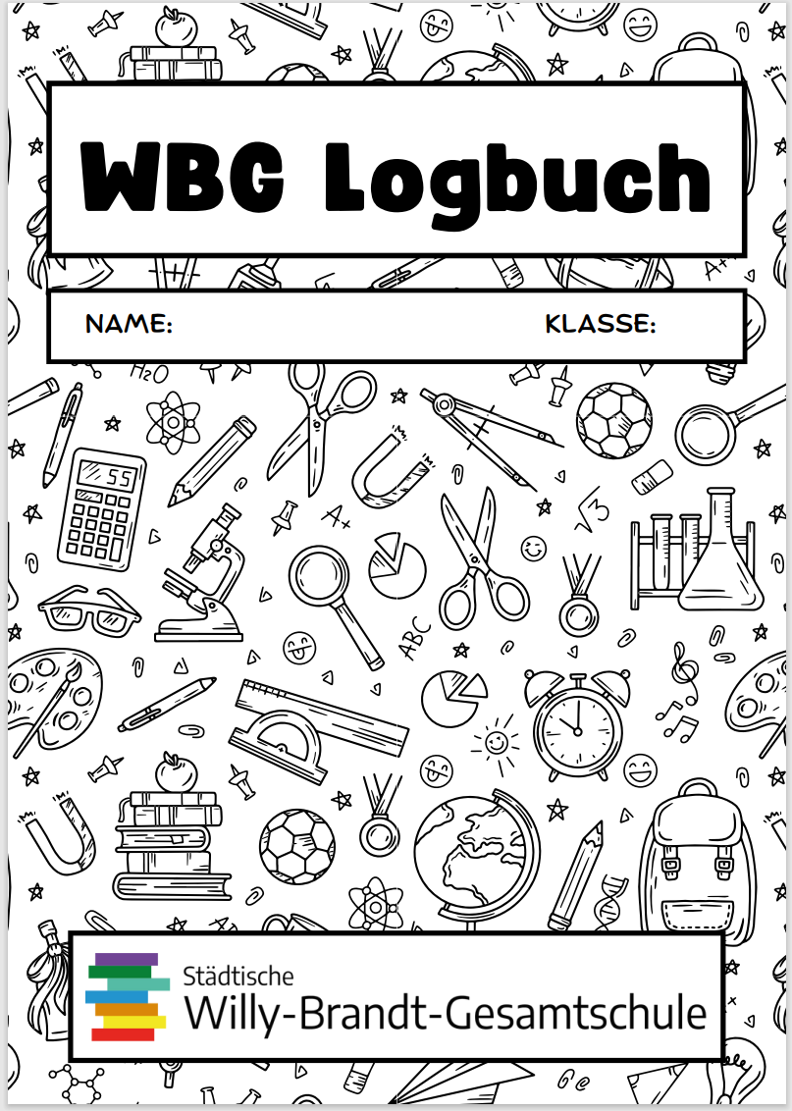
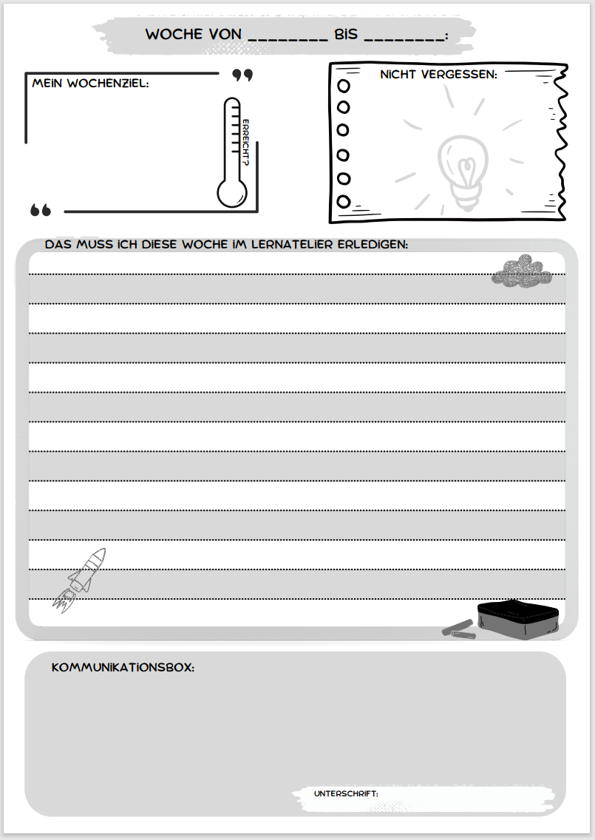
Das WBG-LOGBUCH

Slide 15
BEZIEHUNGS- ARBEIT
WBG LERNKULTUR
MODERNE AUSSTATTUNG
LÄNGERE GEMEINSAMESCHULZEIT

Slide 16
Organisationsmodell 5. auf 6. Klasse
GESAMTER UNTERRICHT
gemeinsam in der Kerngruppe
ENGLISCH
Aufteilung in A- und B-Kurs
MATHEMATIK
Aufteilung in A- und B-Kurs
ALLE WEITEREN FÄCHER
Unterricht gemeinsam in der Kerngruppe

Slide 17
Organisationsmodell 7. Klasse
FRANZÖSISCH
ENGLISCH
Aufteilung in A-, B- und C-Kurs
MATHEMATIK
Aufteilung in A-, B-und C-Kurs
DEUTSCH
Aufteilung in A-, B- und C-Kurs
HAUSWIRTSCHAFT & WERKEN
UNTERRICHT IN DER KERNGRUPPE:
Geschichte, Geografie, Biologie, Religion | Ethik
Kunst, Musik, Sport
7. AUF 8. JAHRGANG
Entscheidung der Schullaufbahn nach Notenbild | Wahl des Zweigs

Slide 18
Organisationsmodell ab 8. Klasse
LAUFBAHNENTSCHEIDUNG nach 7. KLASSE
MITTELSCHULE
WiK | Wirtschaft & Kommunikation
T | Technik
ES | Ernährung & Soziales
REALSCHULE
RS I | Mathematik
RS II | BwR
RS IIIa Französisch,
RS IIIb Kunst
GYMNASIUM
naturwissenschaftlich-technologisch
(Schulaufgaben in Französisch, Physik, Chemie)
8. AUF 9. JAHRGANG
Entscheidung der Schullaufbahn nach Notenbild
9. / 10. JAHRGANG (abschlussbezogene Klassen)
Unterricht nach dem Lehrplan der jeweiligen Schulart

Slide 19
ALLE SCHULABSCHLÜSSE IN EINEM HAUS
Wir führen...
zur gymnasialen Oberstufenreife
zur mittleren Reife (Realschulabschluss)
zum Qualifizierenden Mittelschulabschluss*
*ab 9. Jhg. haben unsere Schüler*innen des Realschul- und Gymnasialbereichs die Möglichkeit, im Haus „extern“ an den Prüfungen zum Qualifizierenden Mittelschulabschluss teilzunehmen
Die FOS München Nord (im gleichen Gebäude) führt...
zum Abitur und Fachabitur

Slide 20
CHANCEN & HERAUSFORDERUNGEN
Ganztag – stabile Lernumgebung
längere Entwicklungszeit
CHANCEN
Lernhaus – stabile Beziehungen
individualisierte Lernkultur
Lernen in der Gemeinschaft

Slide 21
CHANCEN & HERAUSFORDERUNGEN
Reflexion des eigenen Lernprozesses
Lehrplan-Anforderungen
zwischen Realschule und Gymnasium (5.-7. Jg.)
HERAUSFORDERUNGEN
Fachlehrer*innen-
Prinzip
Verantwortung für das eigene Lernen
Ganztag – weniger frei verfügbarte Zeit

Slide 22
AUFNAHMEVERFAHREN
LOSGRUPPE A
32 Plätze (20%)
LOSGRUPPE B
48 Plätze (30%)
LOSGRUPPE C
48 Plätze (30%)
LOSGRUPPE D
32 Plätze (20%)
Notenschnitt 1,0 - 2,3
Notenschnitt 2,6
Notenschnitt 3,0 - 3,3
Notenschnitt 3,6 - ...
168 Kinder
28 Kinder/Klasse
6 Klassen
ZIEL
ausgeglichenes Begabungsspektrum
Härtefallregel auf schriftlichen Antrag bei 8 Kindern, der Rest wird gelost

Slide 23
BEZIEHUNGS- ARBEIT
WBG LERNKULTUR
MODERNE AUSSTATTUNG
LÄNGERE GEMEINSAMESCHULZEIT

Slide 24
Das SCHULHAUS
Alle Unterrichtsräume mit Beamer, Whiteboard, AppleTV und mehreren PCs
Anordnung der Räume um ein Forum (pro Lernhaus)

Slide 25
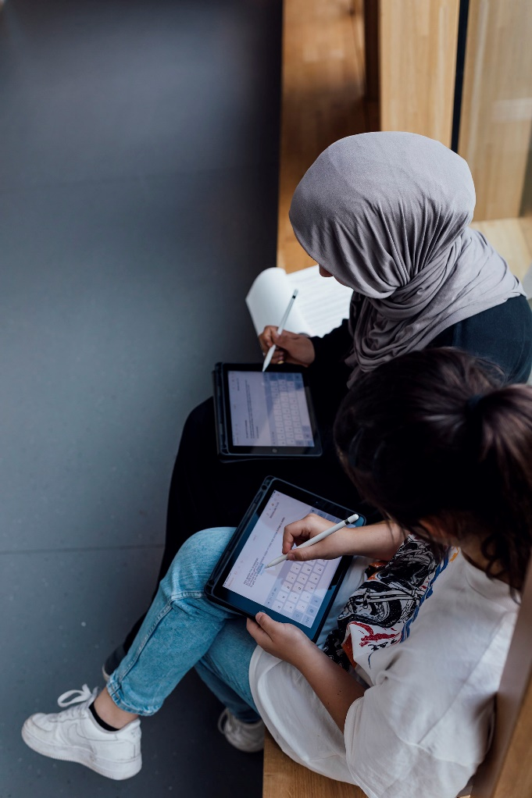
iPad-KLASSEN
Einsatz von iPads im Unterricht für alle Schüler*innen ab der 7. Jahrgangsstufe, projektbezogen auch im 5. und 6. Jahrgang
Geräte sind Leihgeräte – nur eine Hülle muss gekauft werden
Systematische medienpädagogische Begleitung

Slide 26
SOMMERFERIEN 2025 | UMZUG an die Freudstraße 15

Slide 27
WEITERE INFORMATIONEN ZUM NEUBAU FINDEN SIE HIER:

Slide 28
WICHTIGE TERMINE
https://wbg.m-bildung.de
Online-Anmeldebogen wird Ende April freigeschaltet!
Tag der offenen Tür Dienstag, 28. Januar 2025
von 15 - 19 Uhr
EINSCHREIBUNG
Freitag, 02. Mai 2025 | 14 - 18 Uhr
Samstag, 03. Mai 2025 | 9 - 14 Uhr

